Slide 1
Colocalisation par Intensité
Qu’est ce mesure Pearson?
Qu’est ce le PDM (dans Volocity par exemple?)
Démonstration sur des images synthétiques , en utilisant le plugin IntensityColocalisation sous ICY.

Slide 2
Qu’est ce que le PDM?
Tel qu’utilisé dans volocity par exemple:
Crée une image ou chaque pixel à la valeur
(R(x,y)-mean(R))*(G(x,y)-mean(G))
Par exemple si pour un pixel son intensite en Vert est plus élevé que la moyenne de l’image (ou de la ROI), et son intensité en rouge est plus élevé que la moyenne de l’image (ou de la ROI), alors le résultat sera POSITIF et d’autant plus élevé que les valeurs sont élevées (colocalisation plus ou moins forte)
si pour un pixel son intensite en Vert est moins élevé que la moyenne de l’image (ou de la ROI), et son intensité en rouge est plus élevé que la moyenne de l’image (ou de la ROI), alors le résultat sera NEGATIF et d’autant plus élevé que les valeurs sont élevées (anti colocalisation)

Slide 3
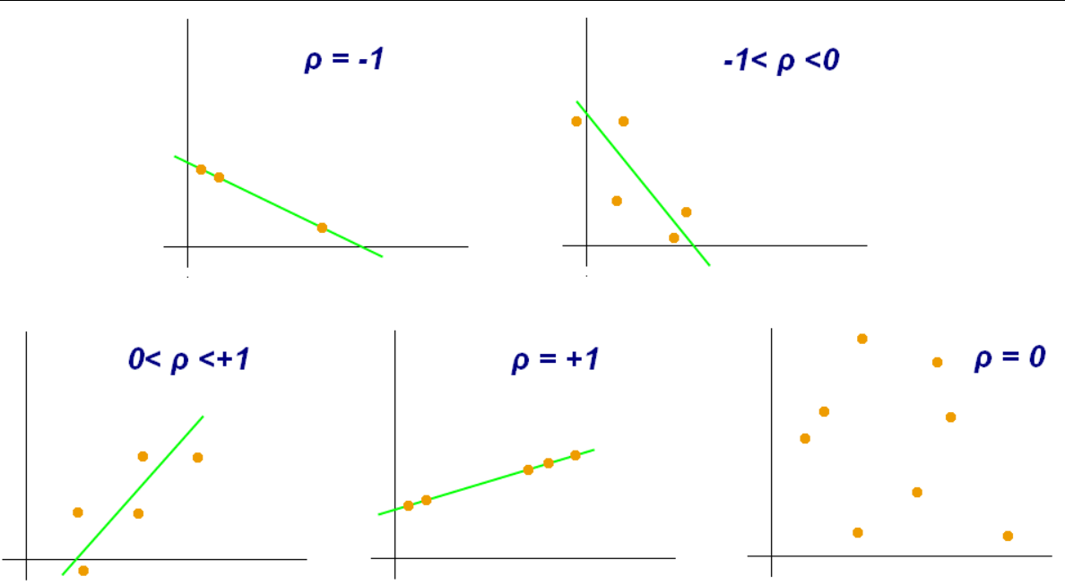
QU’est ce que Pearson:
Le coefficent de correlation de Pearson mesure la covariance des deux intensités sur toute l’image (ou sur toute la ROI), et est normalisé par le produit des variances de chacune des intensités.

Slide 4
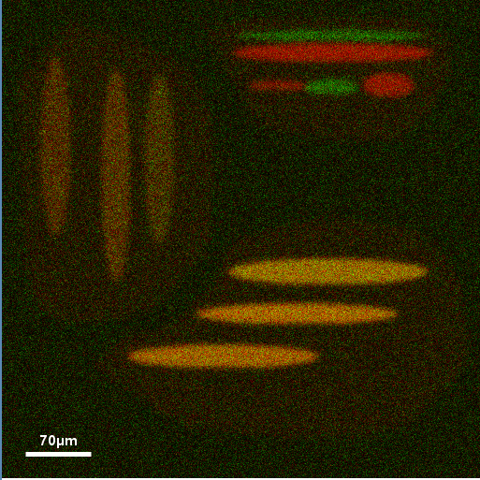
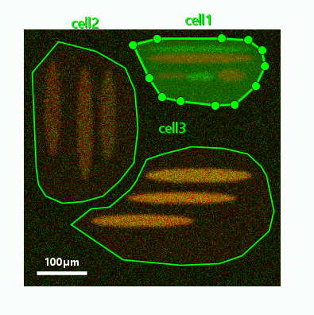
Exemple de données synthétiques
Cell 1 et cell 3 SNR=4
Cell 2 SNR2 2

Slide 5
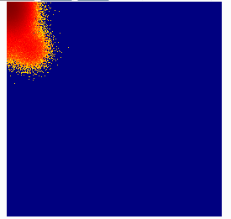
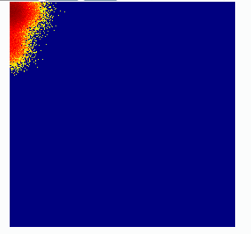
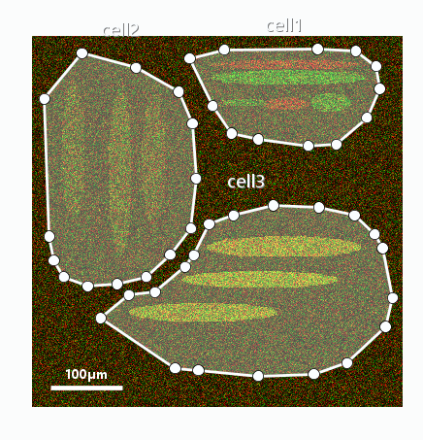
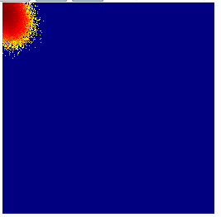
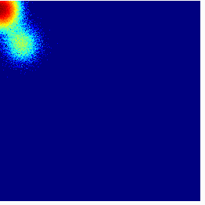
Cytofluorograph denoised
whole image
cell1
bruit
cell2
cell3

Slide 6
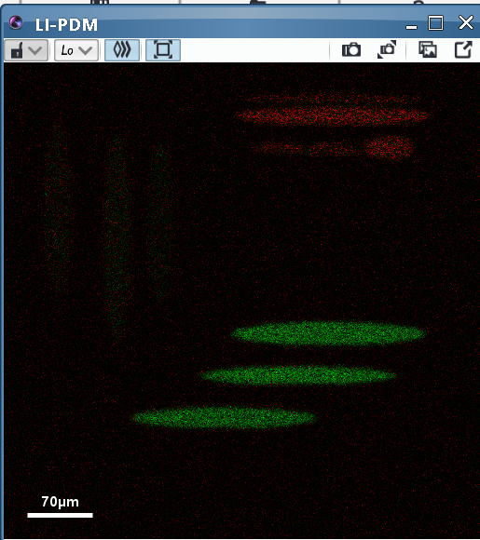
Pearson= 0,37

Slide 7
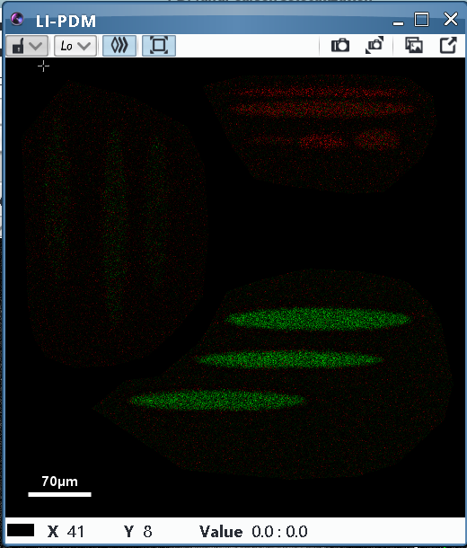
Cell1 : -0,06
Cell 2 : 0,20
Cell 3 : 0,63

Slide 8
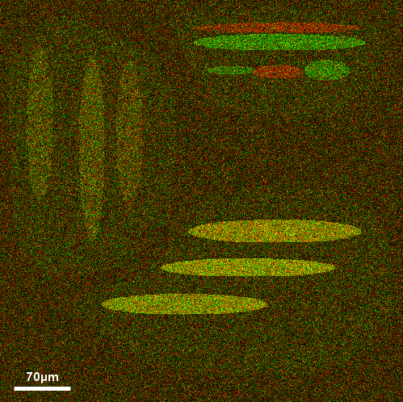
Influence du bruit
Demonstration sur images bruitee ++ (SNR cell3 =2,47; SNR cell2= 1,46; SNR Cell 1= 1,54), sans flou donc autour de valeur unique

Slide 9
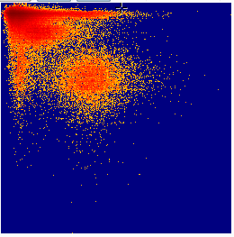
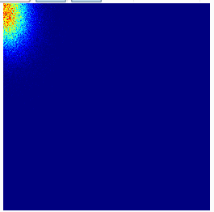
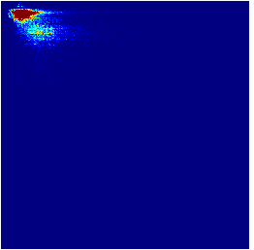
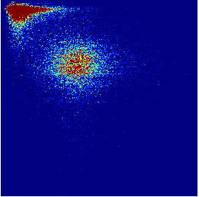
Cytofluorograph denoised
whole image
cell1
bruit
cell2
cell3

Slide 10
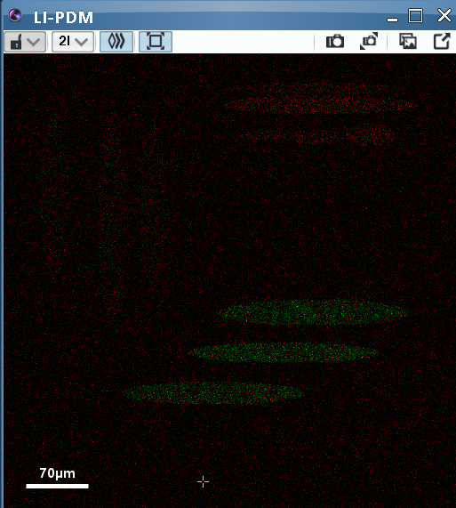
PDM (Li 2004)
Green: positive colocalization, Red negative colocalization
Pearson sur toute l’image: 0.127

Slide 11
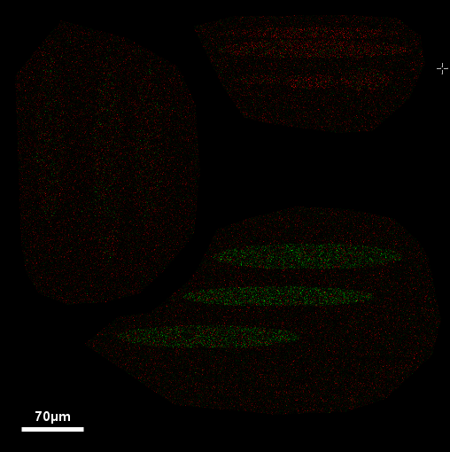
PDM (Li 2004) Green: positive colocalization, Red negative colocalization
Pearson Per cell :
Cell 1: -0.008
Cell 2: 0.052
Cell 3: 0.2925

Slide 12
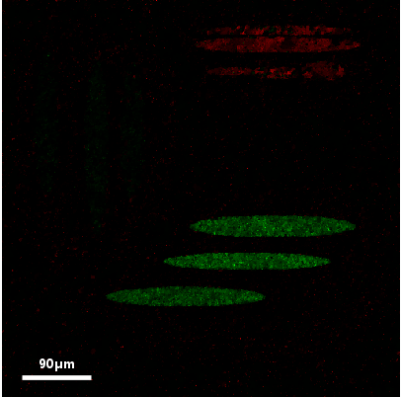
With denoising before (TV regularization)
Whole image: 0.647

Slide 13
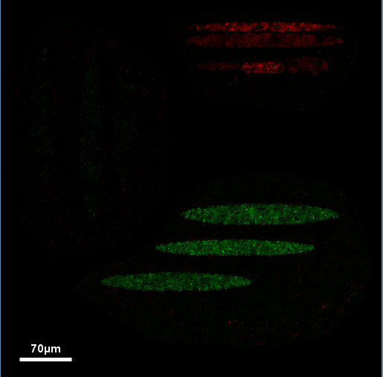
With denoising before (TV regularization)
Pearson Cell by cell :
Cell 1 : -0.125
Cell 2: 0.495
Cell 3: 0.858
(Retour à un SNR d’environ 4)

